Slide 1
Lógica de Programação – Java – Desenvolvimento colaborativo de software
SERVIÇO NACIONAL DE APRENDIZAGEM COMERCIAL
CURSO DE PROGRAMADOR DE SISTEMAS
Prof. MSc. Wei Lin
RIO DO SUL, AGOSTO/2021

Slide 2
Processo de software
O processo de software impõe um fluxo de colaboração entre pessoas que desempenham papéis na execução das atividades previstas no processo.
A definição de papéis e atividades para guiar o desenvolvimento de software facilita a coordenação das atividades colaborativas, pois possibilita que os atores envolvidos entendam o contexto de desenvolvimento e como suas atividades, e as atividades dos colegas, afetam uns aos outros.

Slide 3
Programação em pares
Programação em pares é uma prática proposta no método ágil conhecido como Extreme Programming, em que dois programadores atuam juntos em um único computador.
Em geral, a dupla é formada por um profissional iniciante e outro mais experiente de forma que o iniciante fica à frente codificando enquanto o mais experiente acompanha a codificação e apoia o desenvolvimento das habilidades do colega.
O código em desenvolvimento sempre é revisado em tempo real por duas pessoas, o que diminui a possibilidade de defeitos e potencializa a melhora da qualidade do código-fonte gerado, ao mesmo tempo em que promove a constante evolução da equipe.

Slide 4
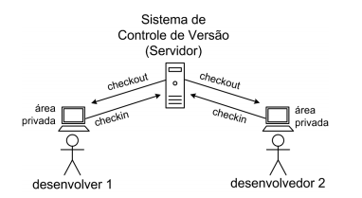
Sistemas colaborativos tradicionais de desenvolvimento
Sistemas de controle de versão

Slide 5
Sistemas colaborativos tradicionais de desenvolvimento
Sistemas de controle de versão
Geram relatórios de mudanças
Fornecem informação de percepção
Possibilitam a coordenação de dependências entre as atividades
Oferecem um espaço para os desenvolvedores compartilharem o produto produzido
Atuam como uma memória compartilhada do histórico das atividades do produto em desenvolvimento

Slide 6
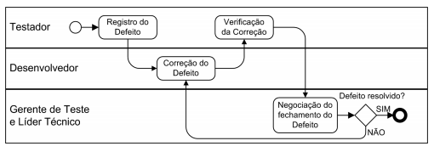
Sistemas de gestão de defeitos (Bugs)
IBM Rational Team Concert
Microsoft Visual Studio Team Foundation Server
GitHub...

Slide 7

Situação prática
Criei 2x variaveis array, “conta” tipo String
“acesso” tipo int private
Salvado na class “Dados”
Não modificar o código!!!

Slide 8
Situação prática
Criei 2x variaveis array, “conta” tipo String
“acesso” tipo int private
Salvado na class “Dados”
Não modificar o código!!!

